Slide 1


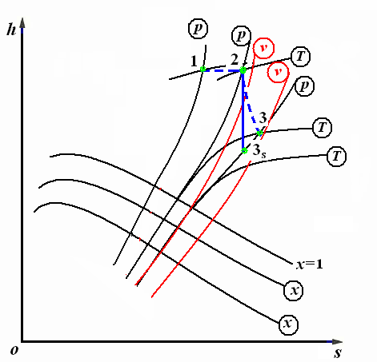
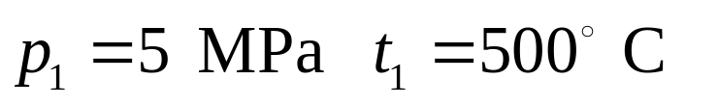
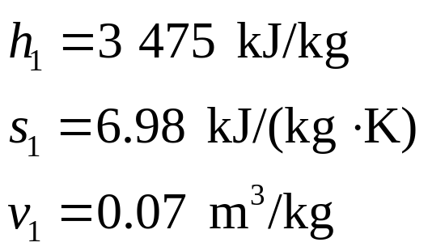
A452177
水蒸气由初态p = 5 MPa，t = 500℃，节流到压力p = 1 MPa后经绝热渐缩喷管射入压力为600 kPa的空间，若喷管出口截面积为3.0 cm²，初速度忽略不计，喷管的速度系数为 = 0.95，已知蒸汽 = 0.546，环境温度T₀ = 290 K。求：1）蒸汽出口流速； 2）每公斤蒸汽动能损失；3）每公斤蒸汽的作功能力损失。
解
令 1为节流前截面；
2为喷管进口截面；
3为喷管出口截面。
查图

Slide 2
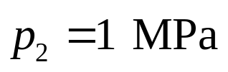
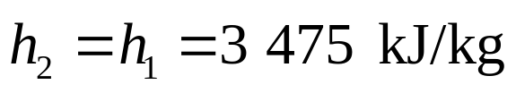
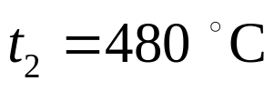
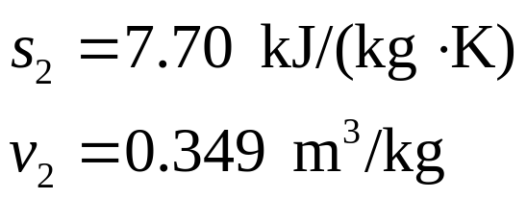
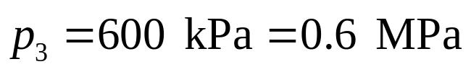
节流前后焓不变，由
查图表
若在喷管内等熵膨胀，则从点2作垂线交p = 600 kPa线于3_{s}

Slide 3
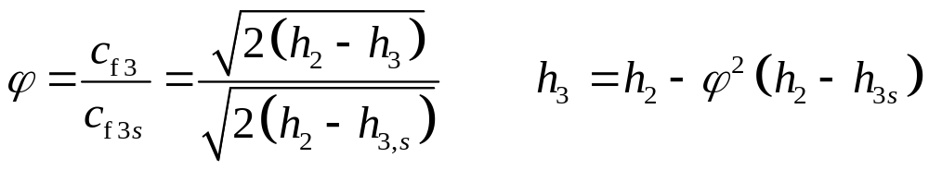
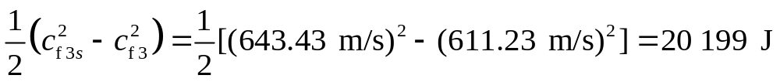
据p₃和h₃ ，由h-s图

Slide 4
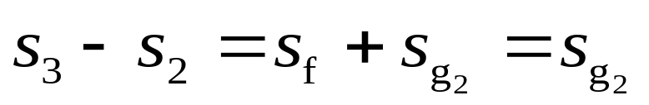
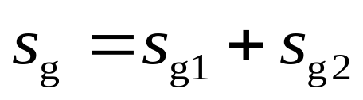
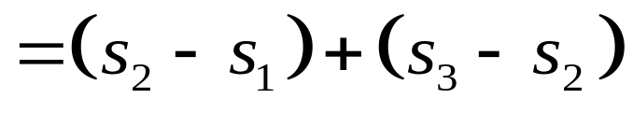
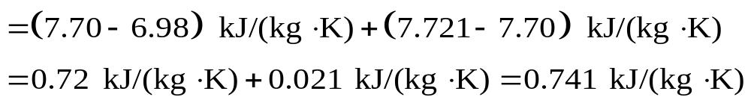
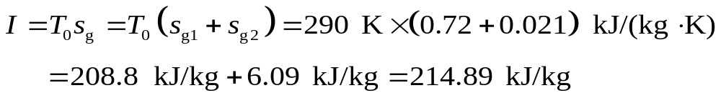
因为绝热，稳流，所以系统（蒸汽）
进出口截面上熵变即为熵产。

Slide 5


讨论
1）本题中节流作功能力损失（ ） 远大于不可逆绝热流动损失（ ） 。
2）喷管中不可逆流动损失动能20.199kJ而蒸汽在喷管中
不可逆作功能力损失仅6.09kJ，其原因为损失之动能使蒸汽
焓值增大，从而损失之动能并非作功能力损失。
返回

Slide 6
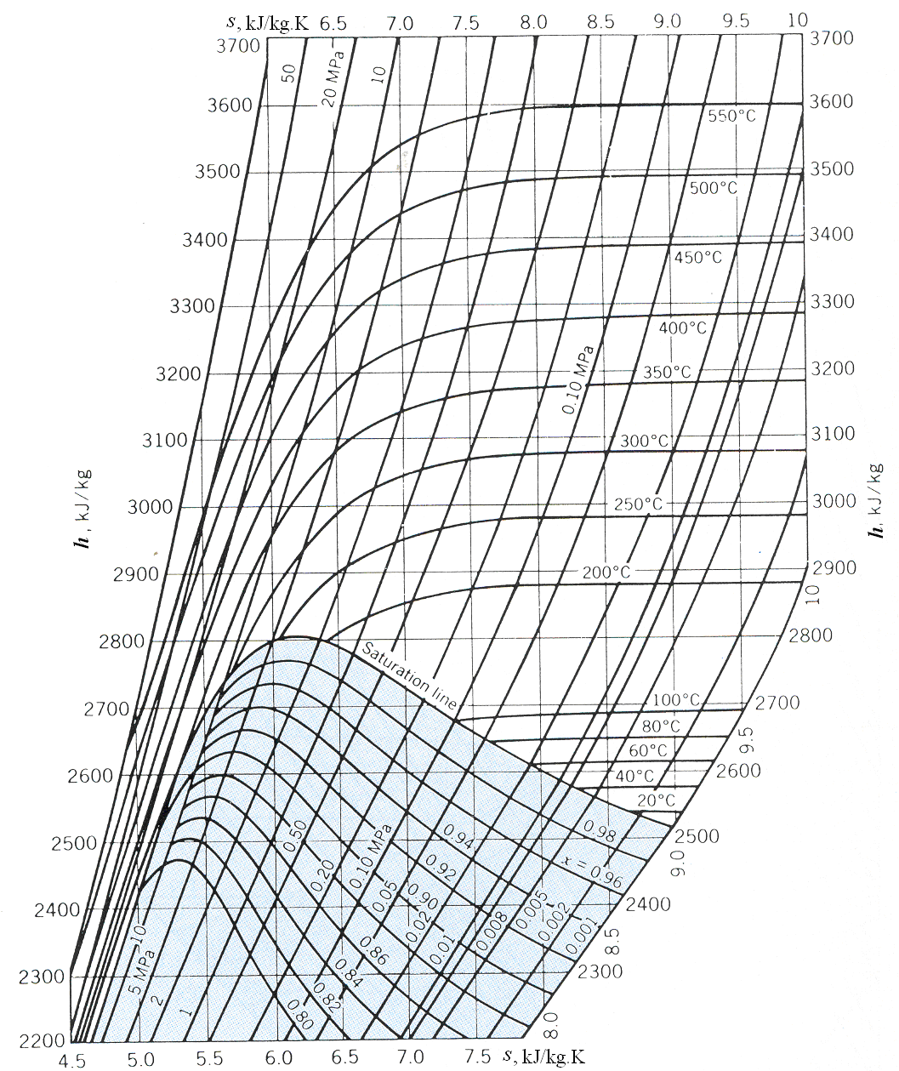
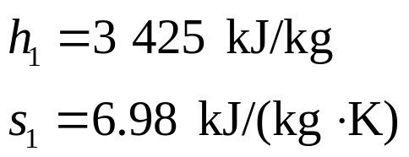


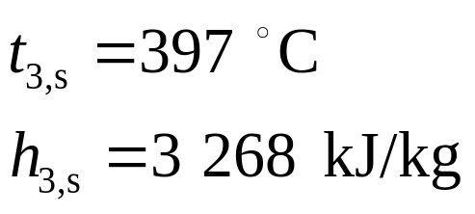

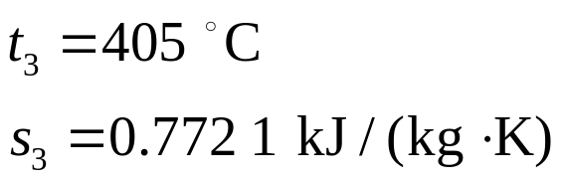
.
.
.
1
2
.
.
返回
.
3
3s
返回
返回
.
.
返回

